Slide 1


Introdução ao Modelo Lógico/Relacional
1/2

Slide 2
Introdução
Terminado o projeto conceitual, precisamos criar o projeto lógico do banco de dados;
O projeto lógico descreve como será a estrutura do banco de dados;
  Mostrando as informações que serão armazenadas e como elas serão organizadas;

Slide 3
Introdução
Diferentemente do projeto conceitual, que é voltado para a validação com o cliente, o projeto lógico é voltado para a equipe de desenvolvimento;
O administrador do banco de dados usa o projeto lógico como guia para a implementação do banco de dados;

Slide 4
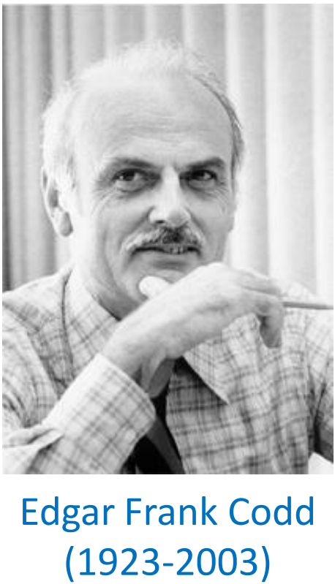
Introdução
O Modelo Relacional foi introduzido por Edgar Frank Codd em 1970.
Organiza os dados em uma estrutura de tabelas bidimensionais denominadas relações;
Cada linha da tabela (tupla) representa um elemento do conjunto de dados;
Cada coluna da tabela (atributo) contém valores de um conjunto definido (domínio)

Slide 5
Conceitos Básicos

Slide 6
Tabelas
Correspondem ao principal elemento do modelo relacional;
  Todas as informações de um banco de dados relacional são armazenadas em tabelas;
  O banco de dados é representado como uma coleção de relações (tabelas).
Cada tabela representa uma relação e deve ter um nome distinto;

Slide 7
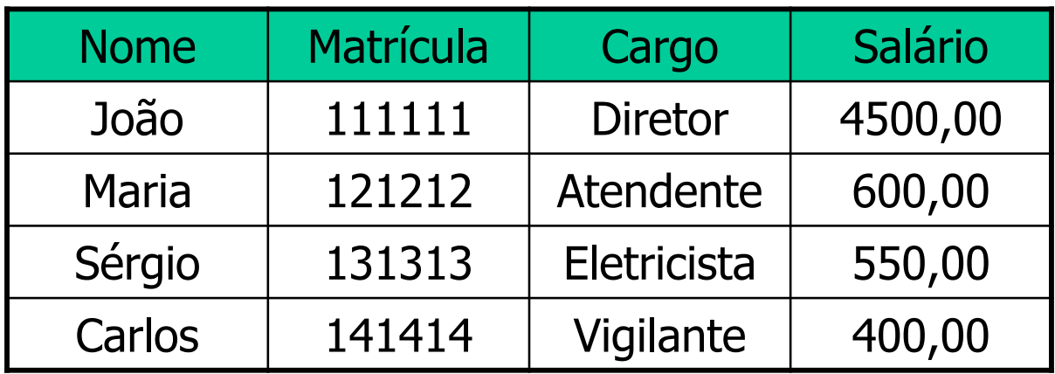
Tabelas
Exemplo de uma tabela no modelo relacional:
Atributo
Tupla?
registro completo que representa uma ocorrência específica de uma entidade.

Slide 8
Tabelas
Cada tabela é um conjunto desordenado de tuplas exclusivas.
1. Por que desordenado?
Em teoria de conjuntos (base do modelo relacional), conjuntos não têm ordem.
Isso significa que, na lógica do banco de dados, a ordem física em que as linhas são armazenadas ou exibidas não importa — você define a ordem apenas no momento da consulta
Por isso, tecnicamente, não existe "primeira" ou "última" linha a não ser que se imponha uma ordenação.

Slide 9
Tabelas
Cada tabela é um conjunto desordenado de tuplas exclusivas.
2. Por que exclusivas?
No modelo relacional, cada tupla (linha) deve ser única para evitar duplicidade de registros que representem exatamente o mesmo elemento do conjunto.
A exclusividade das tuplas se dá por meio das chaves primárias

Slide 10
Tabelas
Valor do campo deve ser atômico:
  Simples (não é divisível); e
  Monovalorado (só possui um valor).
O relacionamento das tabelas se dá por meio de Chaves estrangeiras.

Slide 11
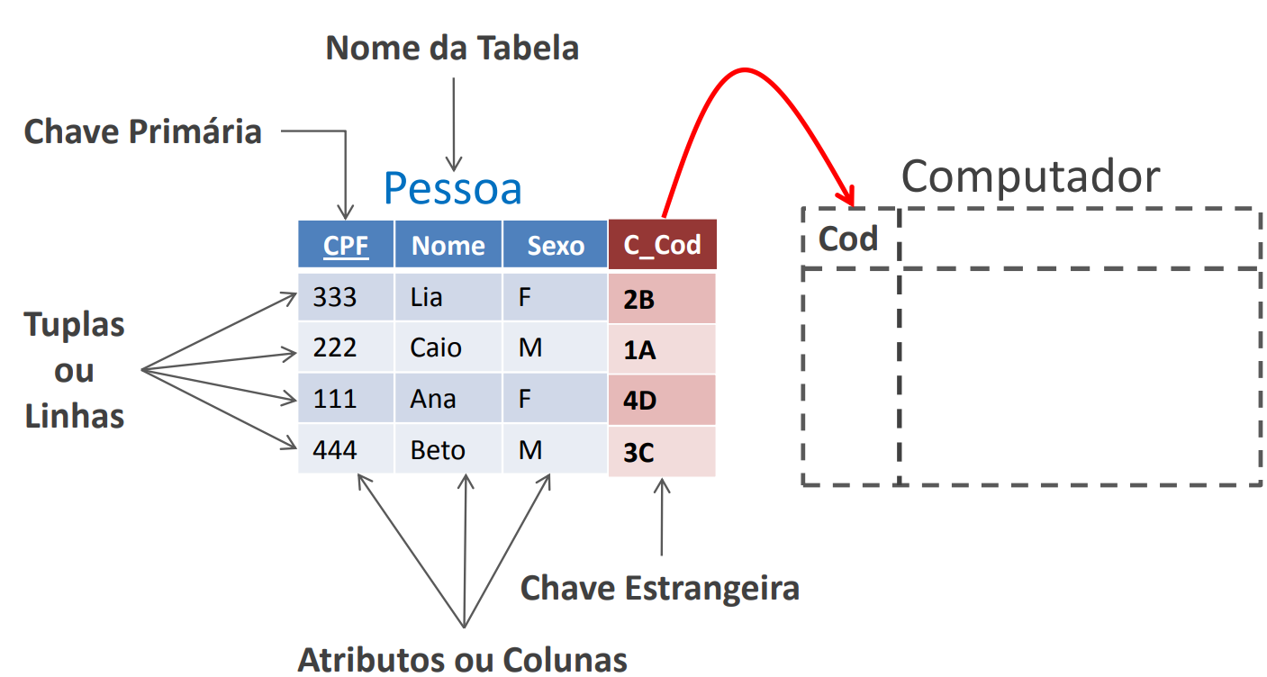
Tabelas

Slide 12
Chaves
candidatas;
primárias;
alternativas ou alternadas; e
estrangeiras.

Slide 13
Chave Primária
Coluna ou combinação de colunas cujos valores distinguem uma linha das demais dentro de uma tabela.
Propriedades:
  Única;
  Campos obrigatórios (not null); e
  Irredutível → Um conjunto de atributos é irredutível quando não é possível remover nenhum atributo dele sem perder a capacidade de identificar unicamente uma tupla.

Slide 14
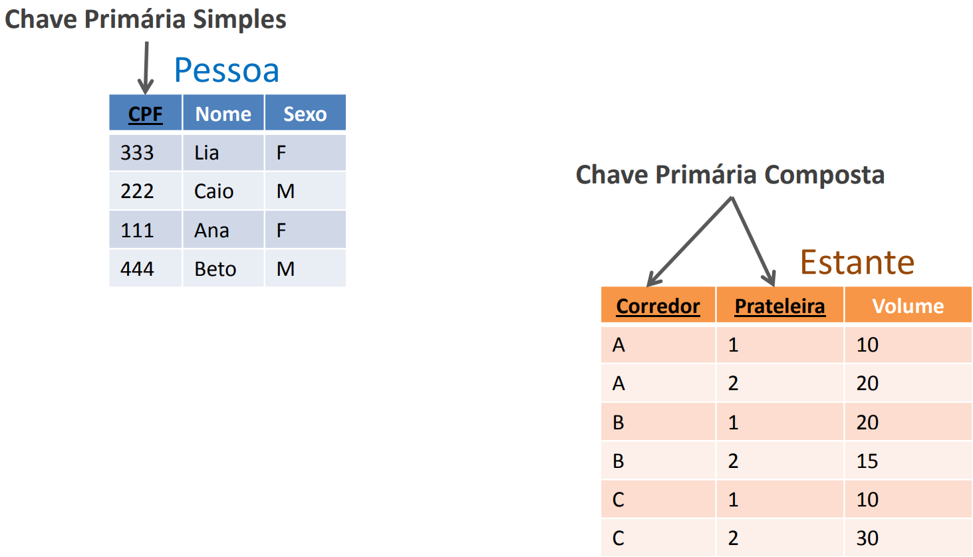
Chave Primária

Slide 15
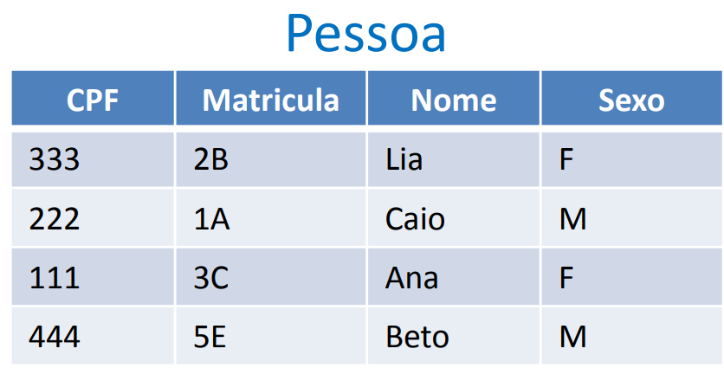
Chave Primária
Candidatas → “uma possível chave primária”
Primárias; e
Alternativas ou alternadas.
Uma tabela pode ter várias chaves candidatas.
Entre elas, uma é escolhida como chave primária; as outras ficam como chaves alternativas.

Slide 16
Chave Primária
Candidatas;
Primárias; e
Alternativas ou alternadas.
Possibilidade 1
Possibilidade 2
Chaves candidatas:
  CPF e Matricula.
Chave Primária:
  CPF.
Chave Alternativa ou alternada:
  Matrícula.
Chaves candidatas:
  CPF e Matricula.
Chave Primária:
  Matrícula.
Chave Alternativa ou alternada:
  CPF.

Slide 17
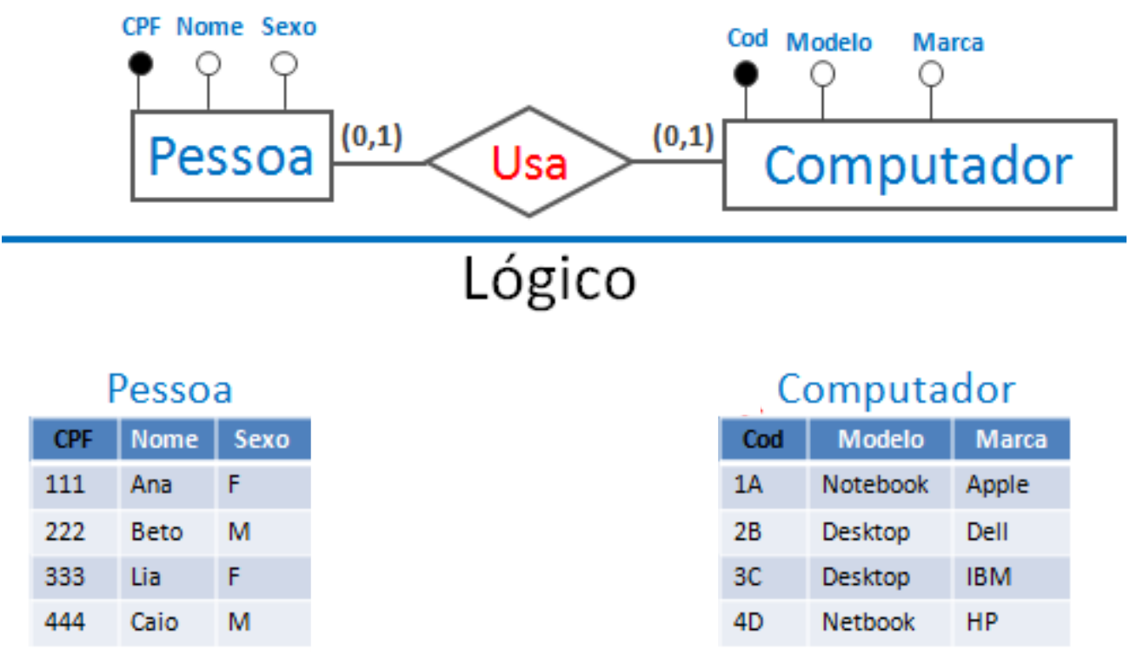
Chave Estrangeira
Coluna ou combinação de colunas, cujos valores aparecem na chave primária (candidata) da tabela referenciada.
Mecanismo que permite a implementação de relacionamentos em um banco de dados relacional.
Conceitual

Slide 18
Chave Estrangeira
Coluna ou combinação de colunas, cujos valores aparecem na chave primária (candidata) da tabela referenciada.
Mecanismo que permite a implementação de relacionamentos em um banco de dados relacional.
Conceitual
Lógico

Slide 19
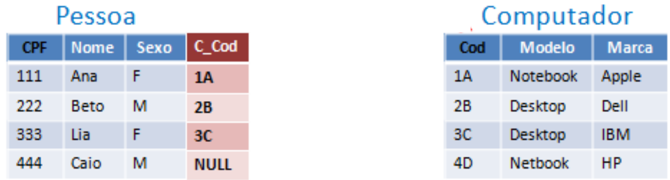
Chave Estrangeira
Coluna ou combinação de colunas, cujos valores aparecem na chave primária (candidata) da tabela referenciada.
Mecanismo que permite a implementação de relacionamentos em um banco de dados relacional.
Conceitual
Lógico

Slide 20
Restrições de Integridade

Slide 21
Restrições de Integridade
É uma regra de consistência de dados que é garantida pelo próprio SGBD.
Restrições de Integridade Básicas;
  Integridade de Domínio;
  Integridade de Vazio;
  Integridade de Chave;
  Integridade Referencial;
  Integridade de Unicidade;
  Integridade de Entidade.
São garantidas automaticamente pelo SGBD Relacional.
O programador não precisa implementá-las.

Slide 22
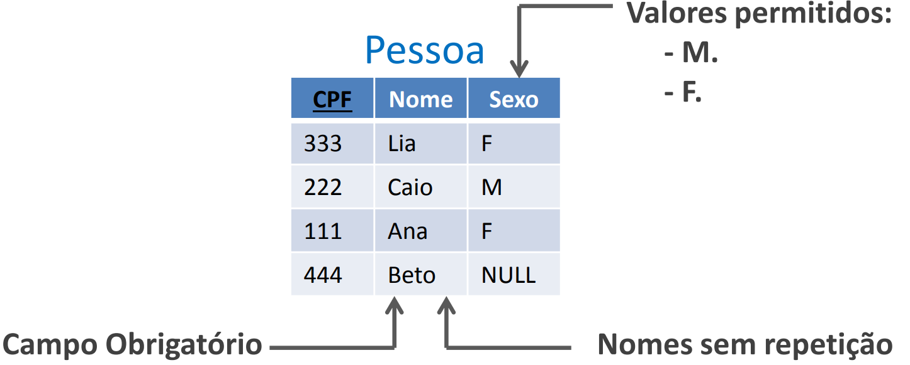
Restrições de Integridade
Integridade de Domínio:
  Define os valores que podem ser assumidos pelos campos de uma coluna.
Integridade de Vazio:
  Especifica se os campos de uma coluna podem ou não ser vazios.
Integridade de Unicidade:
  Define que o valor do campo ou campos são únicos.
Notes:
De um modo geral, uma restrição de unicidade é violada quando existem (pelo menos) duas linhas na tabela onde os valores de cada uma das colunas correspondentes, que fazem parte da restrição, são iguais. Entretanto, os valores nulos não são considerados iguais nesta situação.

Slide 23
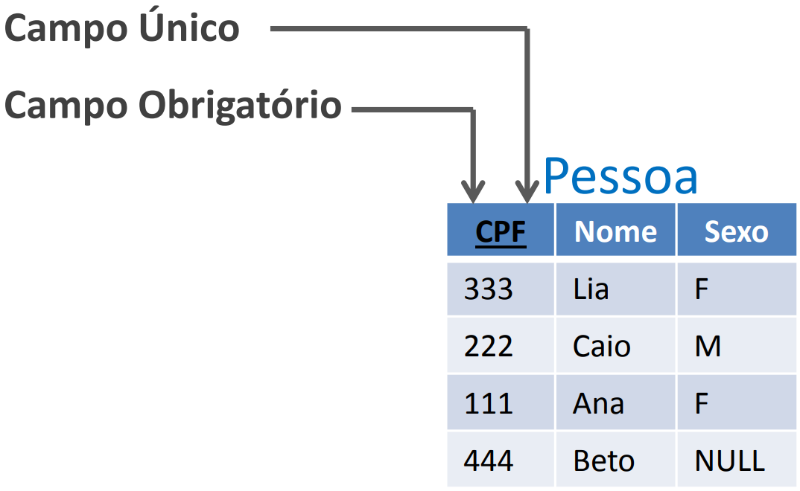
Restrições de Integridade
Integridade de Chave:
  Define que os valores da chave primária e alternativa devem ser únicos.
Integridade de Entidade:
  Define que nenhum valor da chave primária pode ser nulo (obrigatório).
Notes:
Por que a chave alternativa deve ter valores únicos?
Porque, por definição, uma chave candidata (seja primária ou alternativa) é um conjunto mínimo de atributos capaz de identificar unicamente cada linha.
Mesmo não sendo usada como a identificação principal (PK), ela ainda precisa manter a integridade de chave, garantindo que não haja duplicação.

Slide 24
Restrições de Integridade
Integridade Referencial:
  Define que os valores dos campos que aparecem numa chave estrangeira devem aparecer na chave primária (candidata) da tabela referenciada.

Slide 25
Modelo Relacional
Cardinalidade 1:1

Slide 26
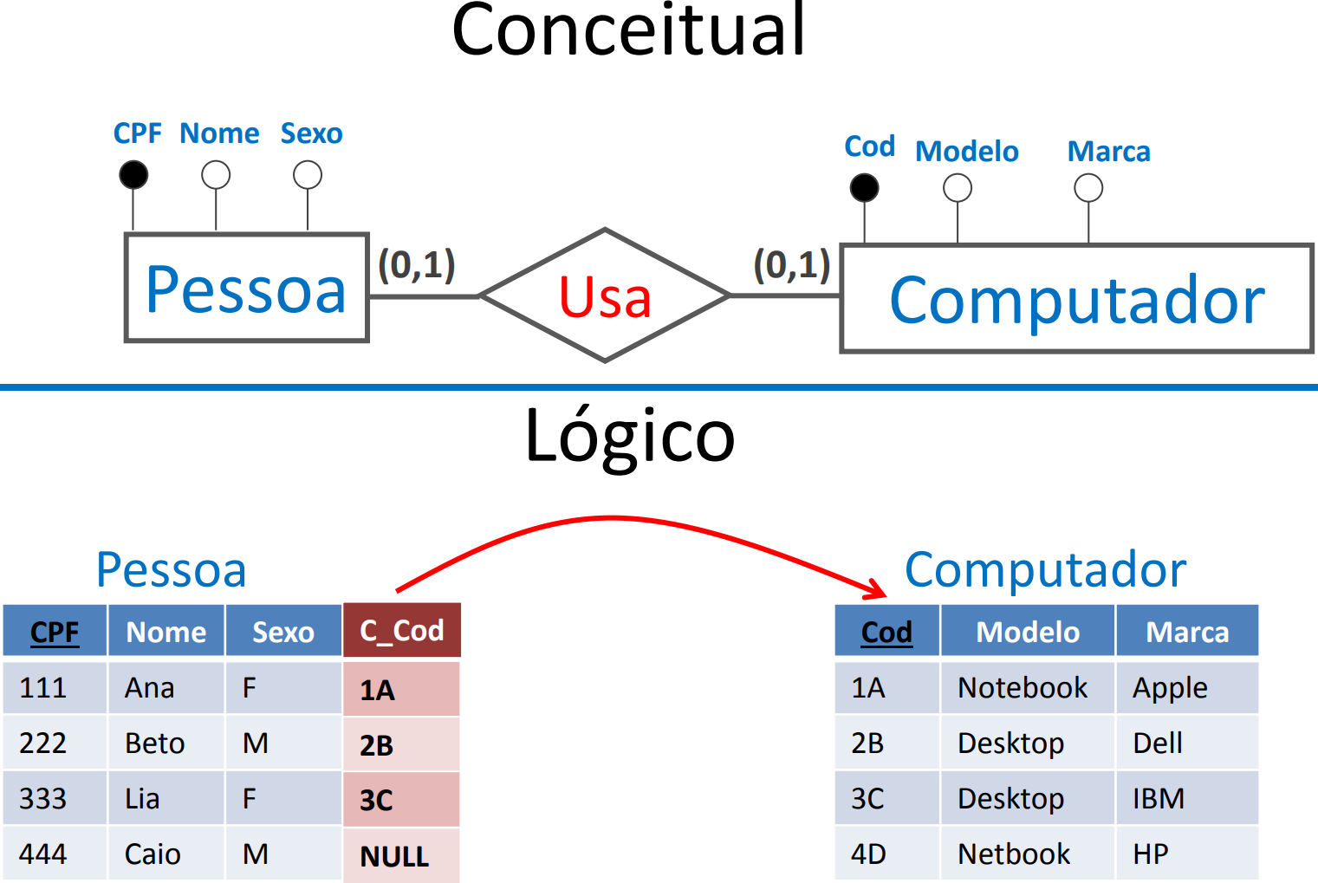
Cardinalidade 1:1

Slide 27
Cardinalidade 1:1
Notes:
Mais intuitivo quando o vínculo é mais relevante do lado da Pessoa (ex.: “qual computador essa pessoa usa?”).
Facilita consultas a partir da Pessoa.

Slide 28
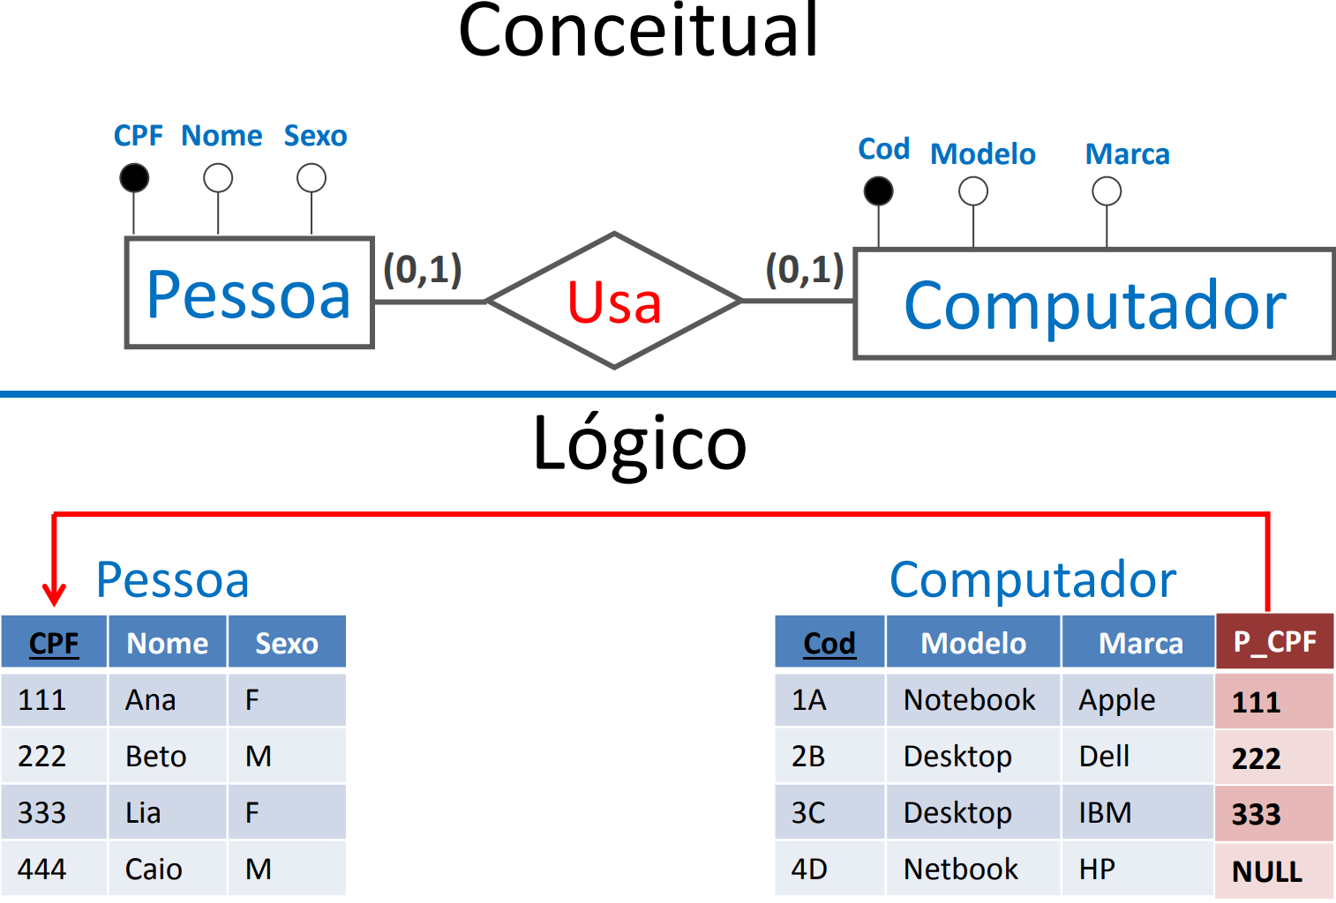
Cardinalidade 1:1
Notes:
Mais intuitivo quando o vínculo é mais relevante do lado do Computador (ex.: “quem está usando este computador?”).
Facilita consultas a partir do Computador.

Slide 29
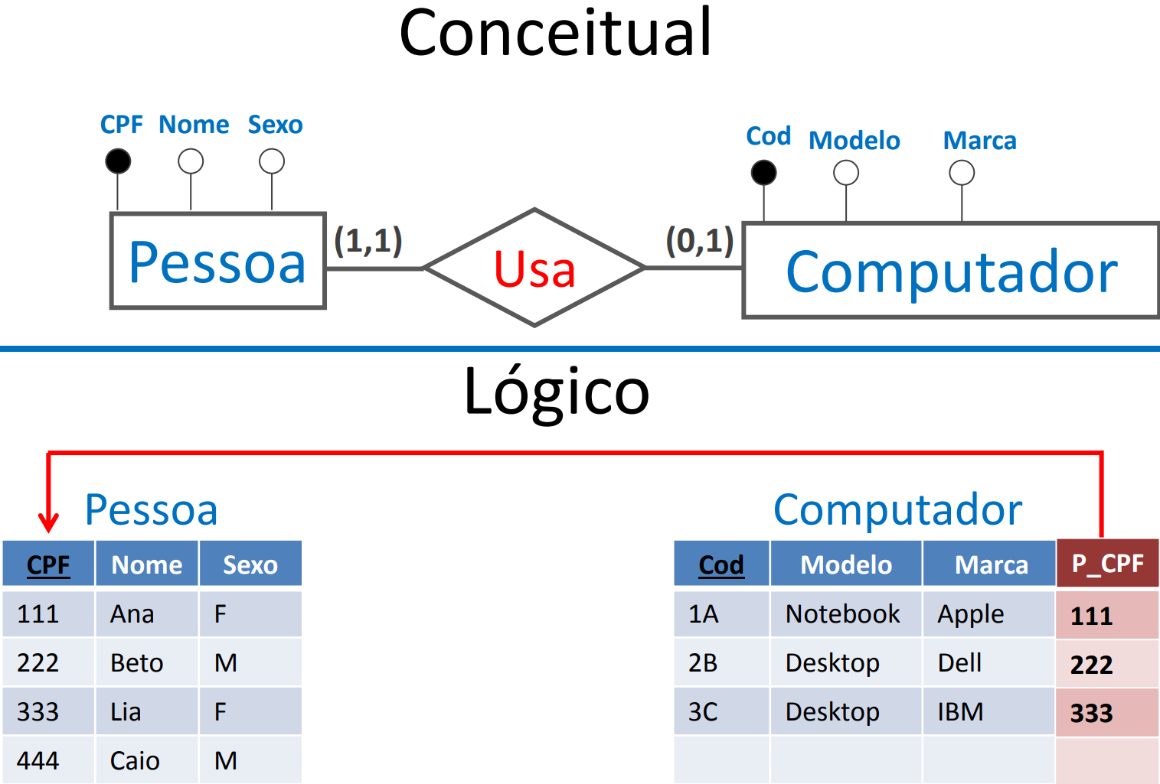
Cardinalidade 1:1

Slide 30
Cardinalidade 1:1

Slide 31
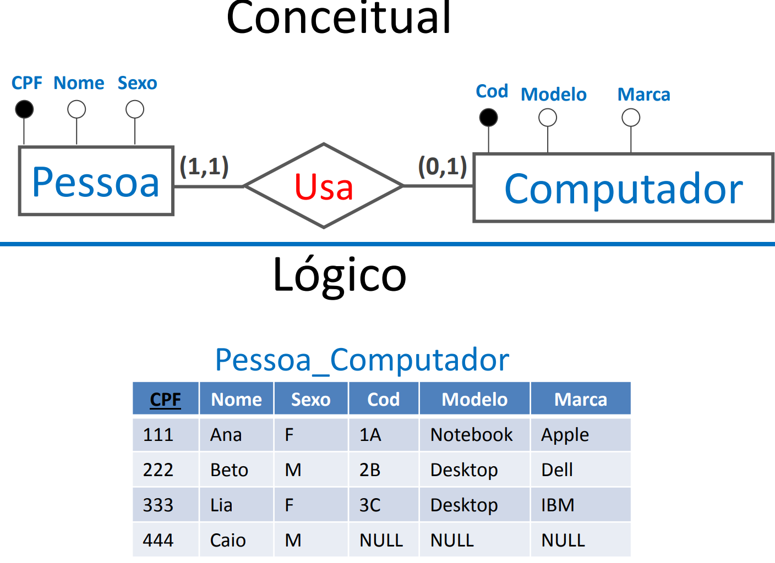
Cardinalidade 1:1

Slide 32
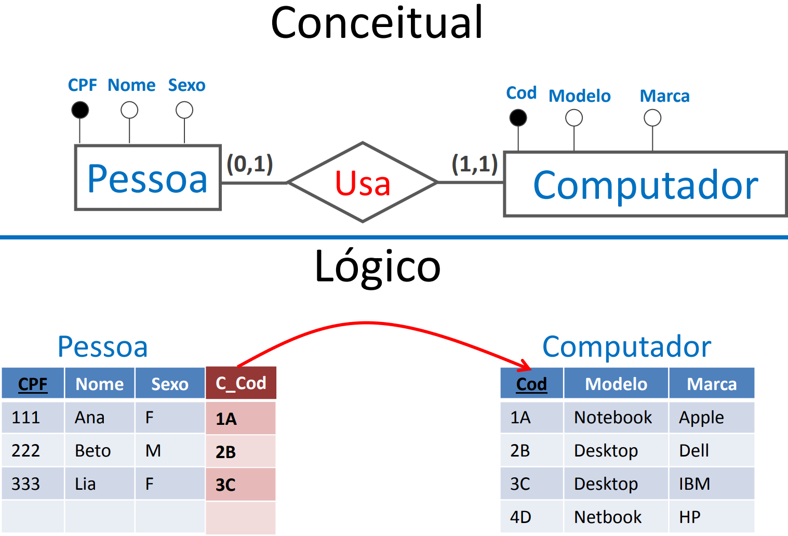
Cardinalidade 1:1

Slide 33
Cardinalidade 1:1

Slide 34
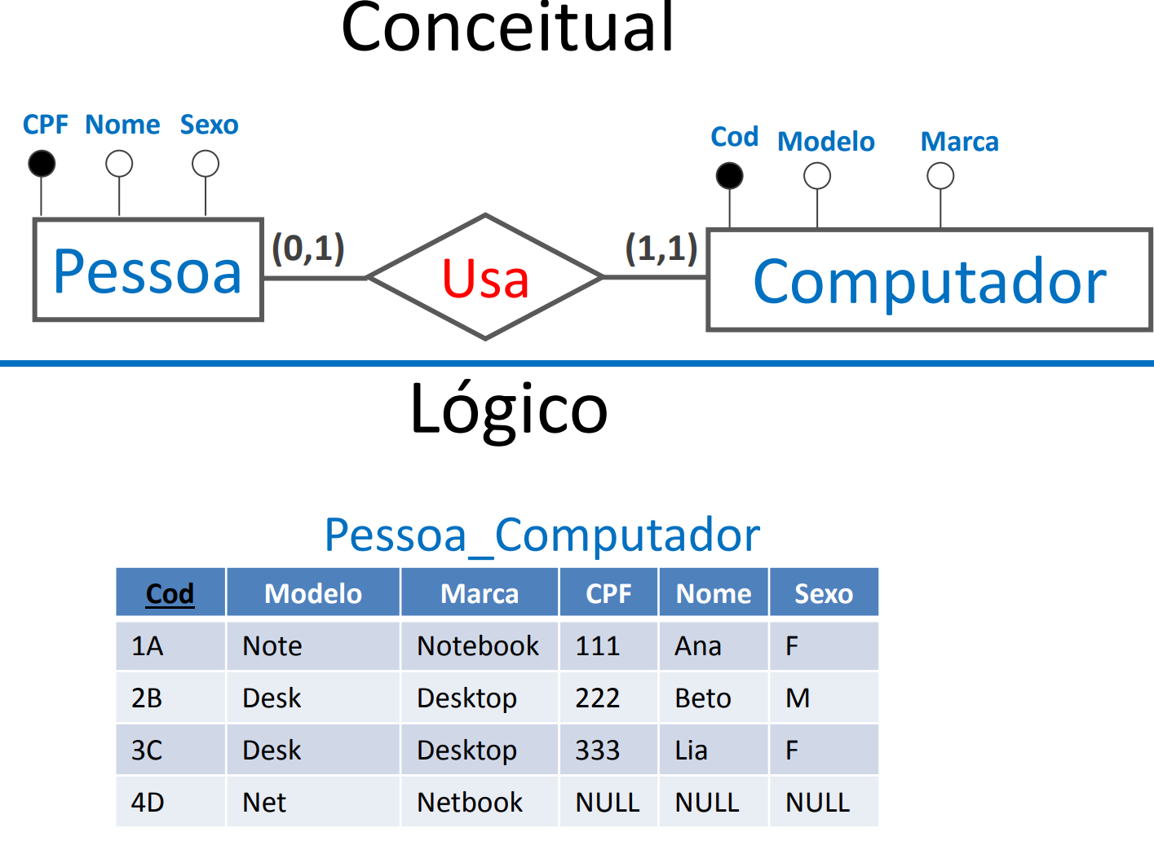
Cardinalidade 1:1

Slide 35
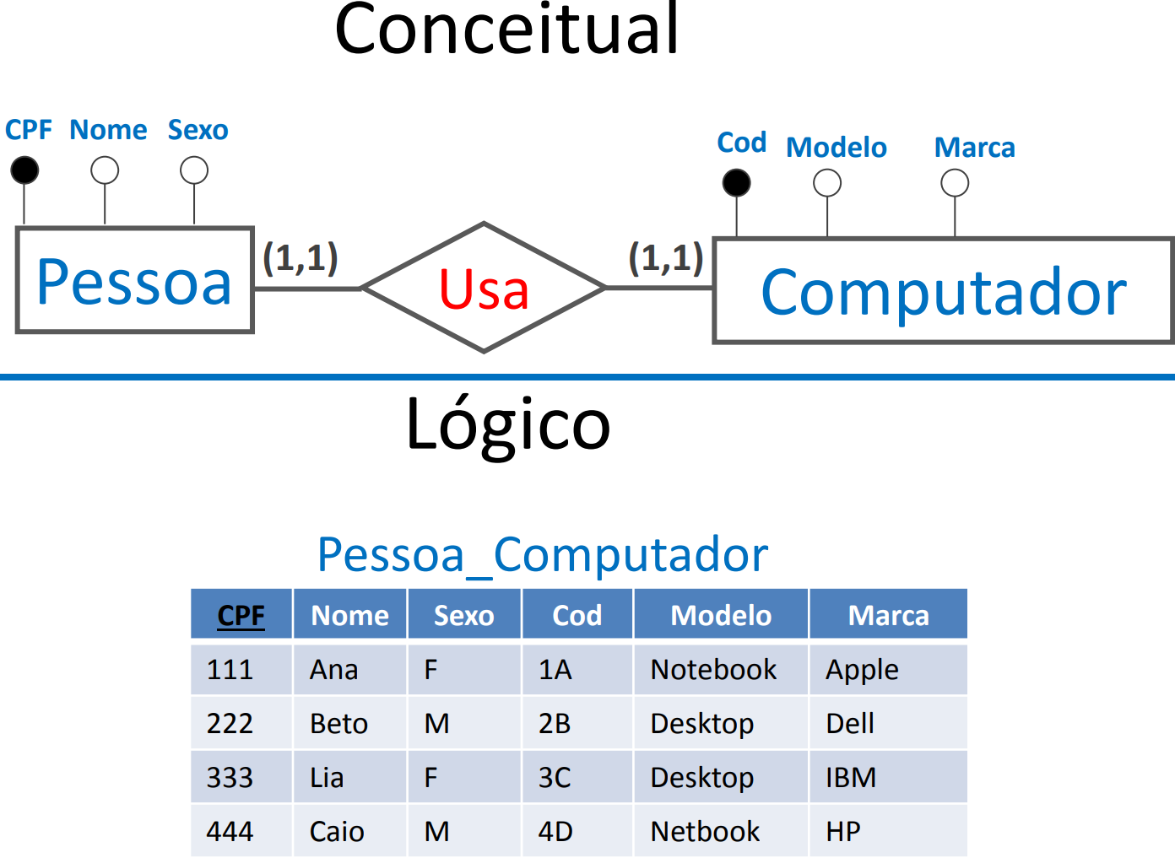
Cardinalidade 1:1

Slide 36
Cardinalidade 1:1

Slide 37
Modelo Relacional
Cardinalidade 1:N

Slide 38
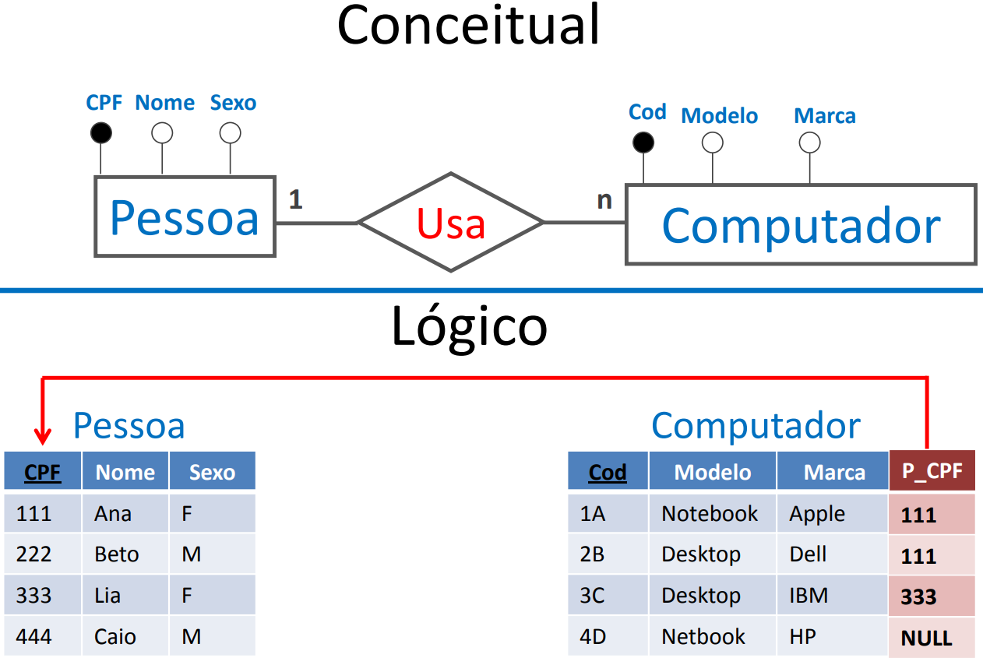
Cardinalidade 1:N

Slide 39
Cardinalidade 1:N

Slide 40
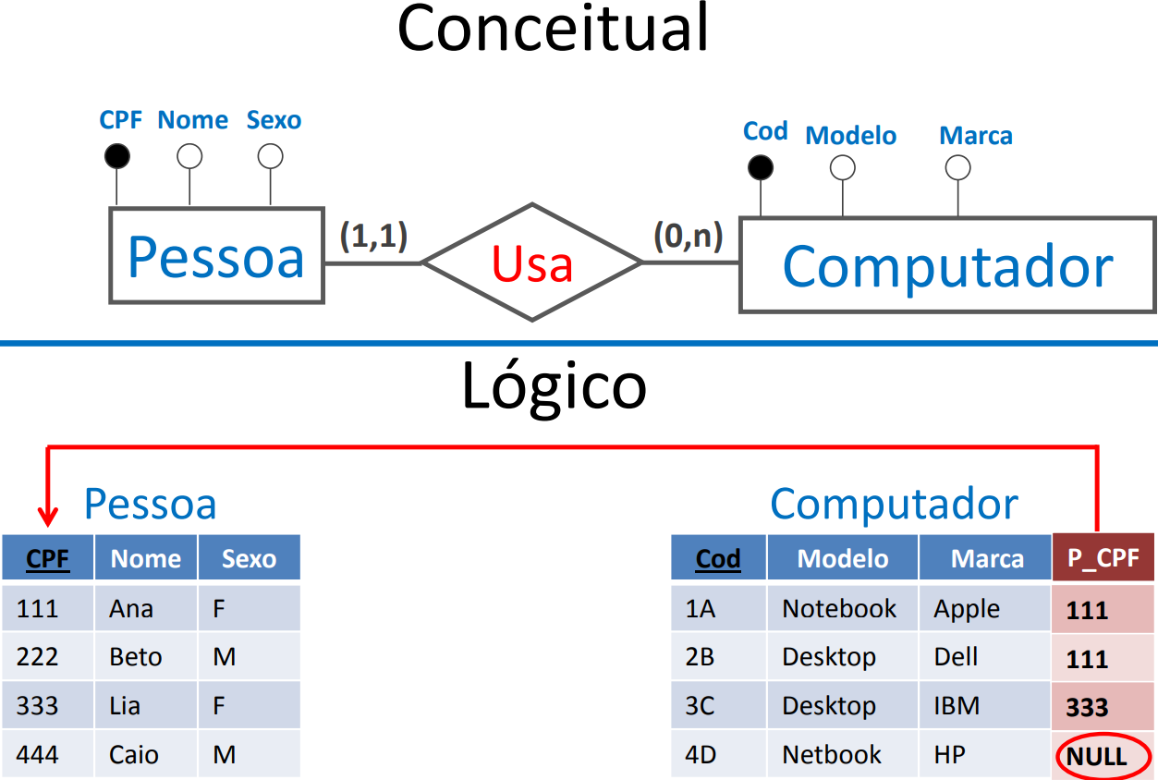
Cardinalidade 1:N

Slide 41
Cardinalidade 1:N

Slide 42
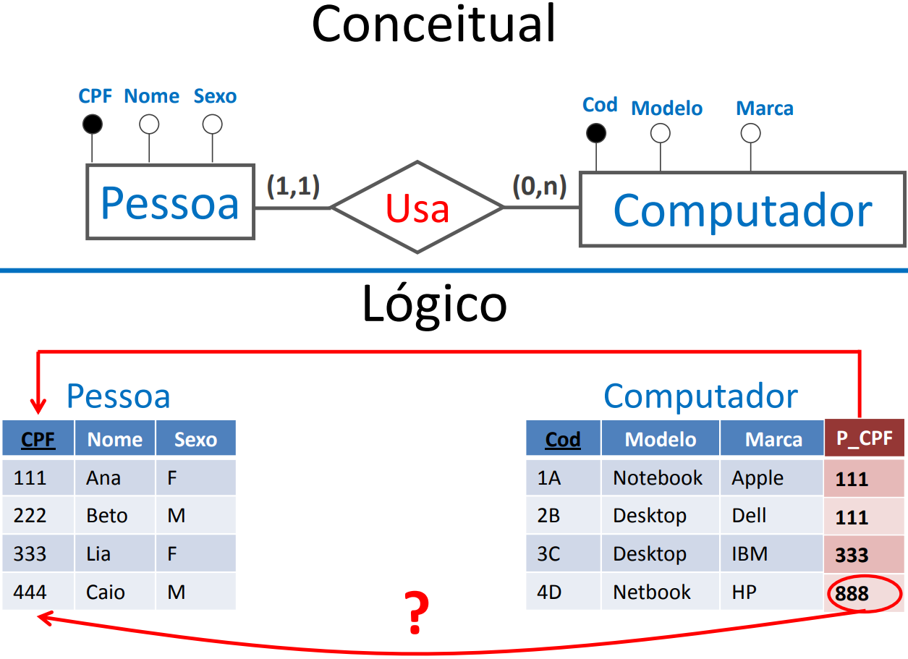
Cardinalidade 1:N
Essa imagem ilustra um exemplo de violação da integridade referencial no modelo lógico.

Slide 43
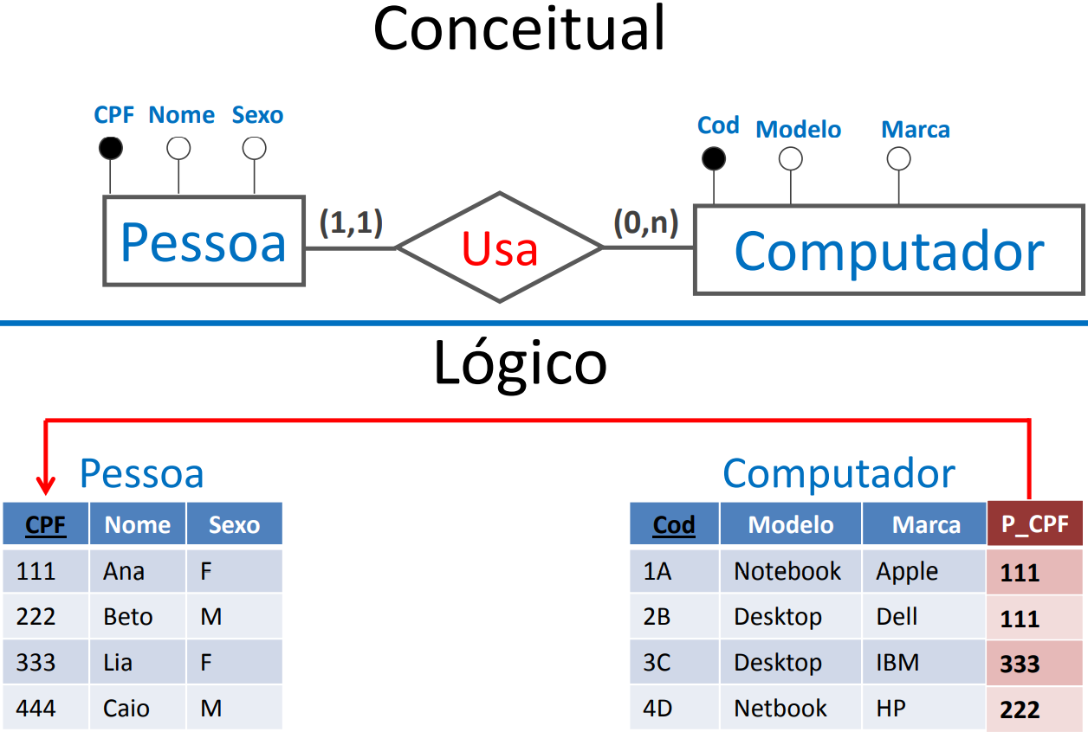
Cardinalidade 1:N

Slide 44
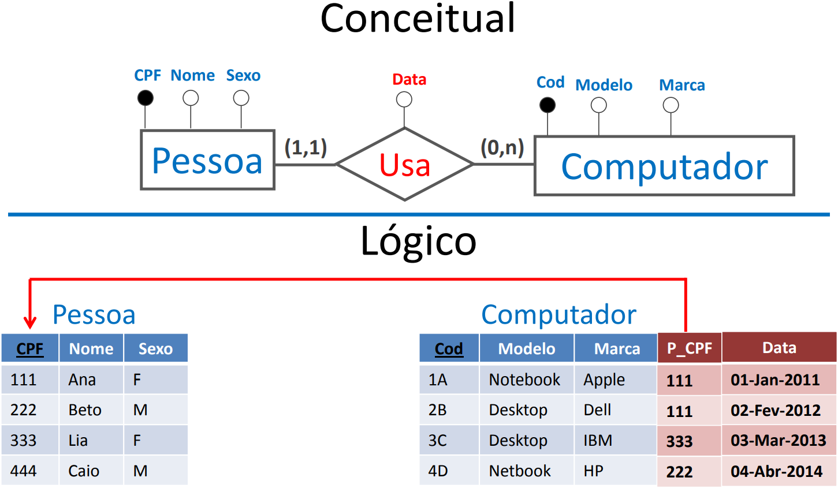
Cardinalidade 1:N

Slide 45
Cardinalidade 1:N

Slide 46
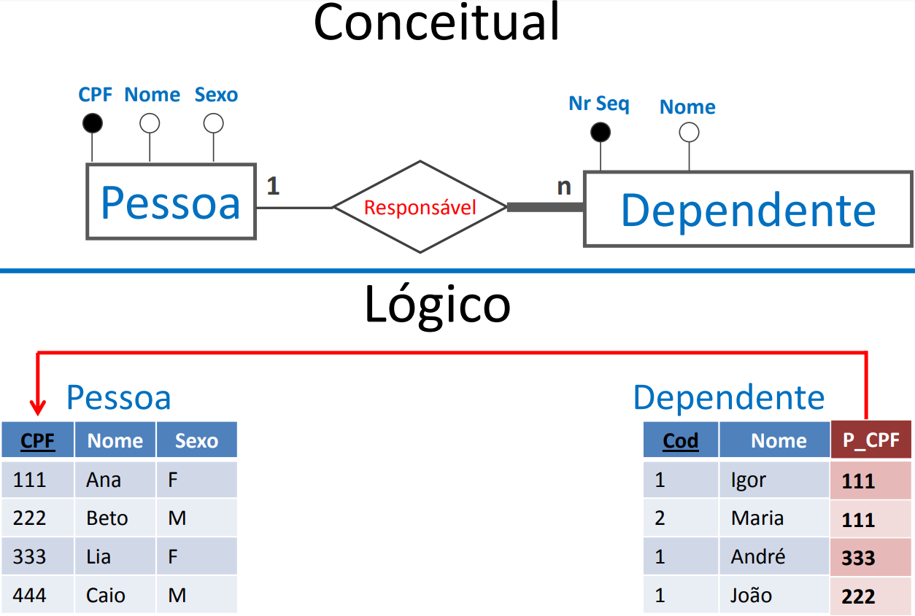
Relacionamento Identificador

Slide 47
Relacionamento Identificador

Slide 48
Modelo Relacional
Cardinalidade N:N

Slide 49
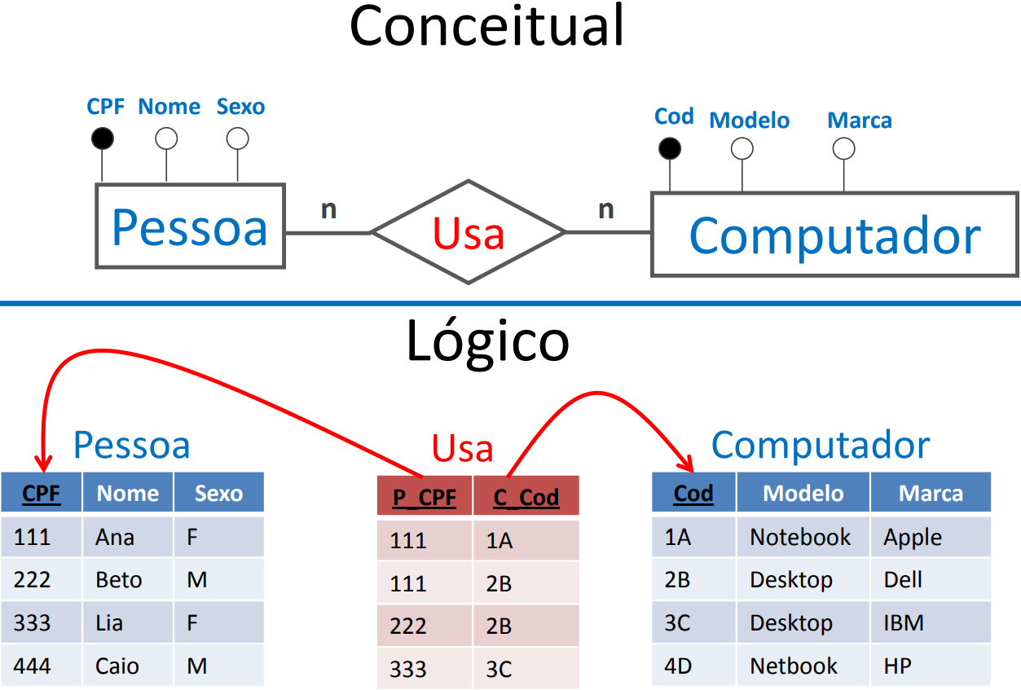
Cardinalidade N:N

Slide 50
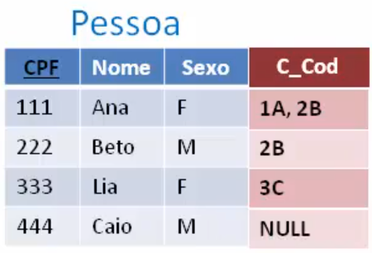
Cardinalidade N:N

Slide 51
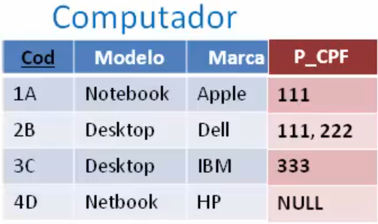
Cardinalidade N:N

Slide 52
Cardinalidade N:N

Slide 53
Cardinalidade N:N

Slide 54
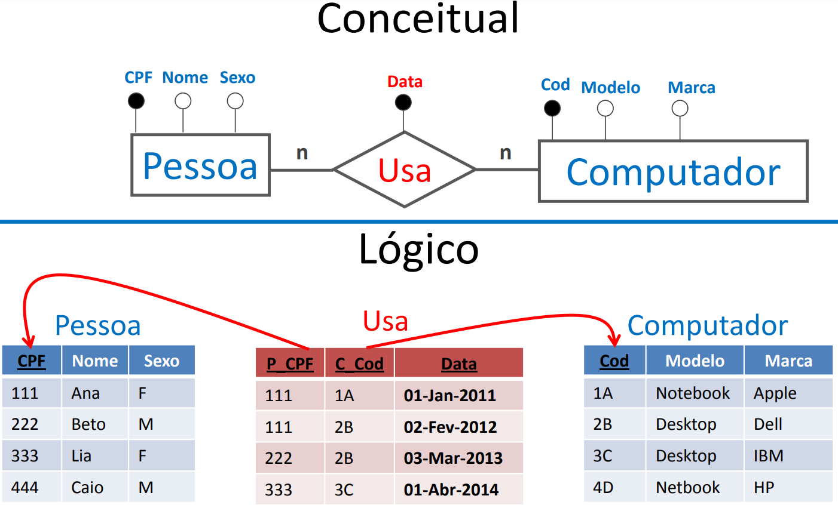
Cardinalidade N:N

Slide 55
Cardinalidade N:N

Slide 56
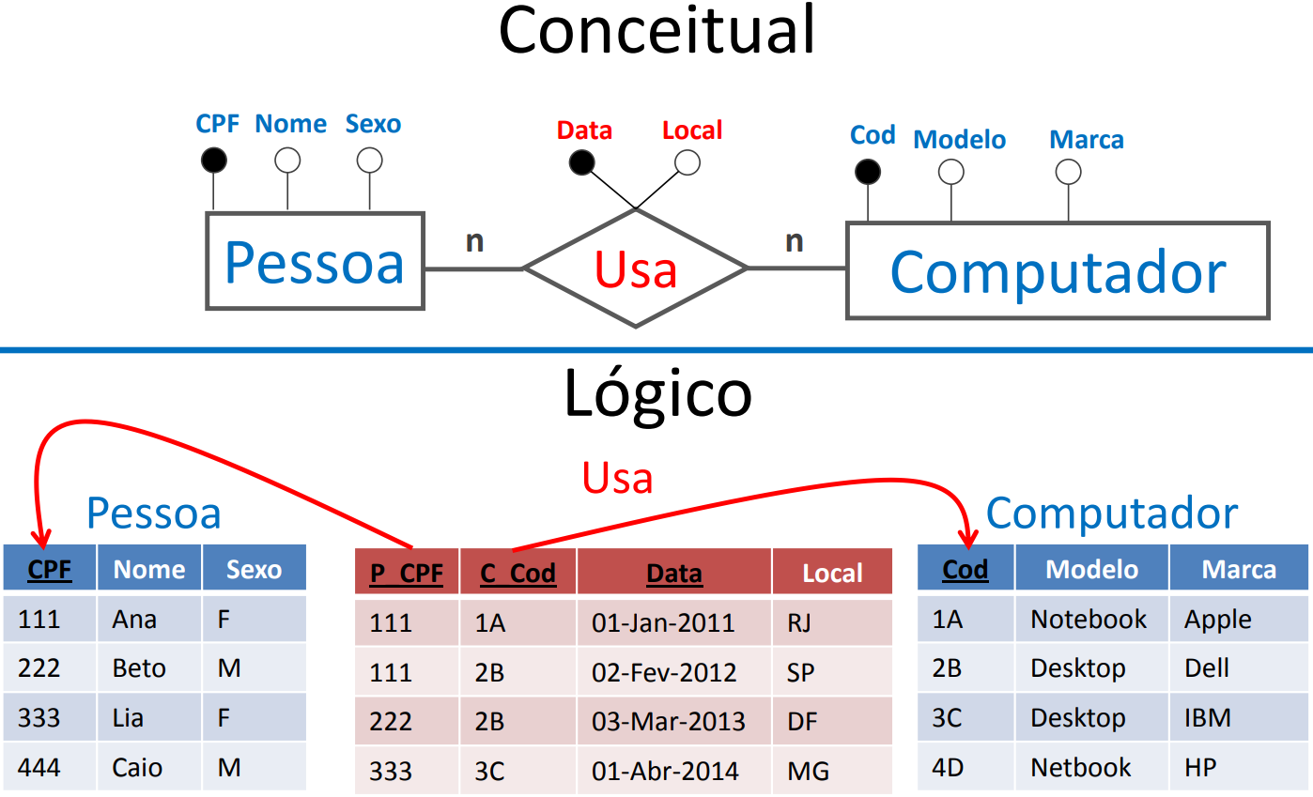
Cardinalidade N:N

Slide 57
Cardinalidade N:N

Slide 58

Continua na próxima aula…

